Slide 1
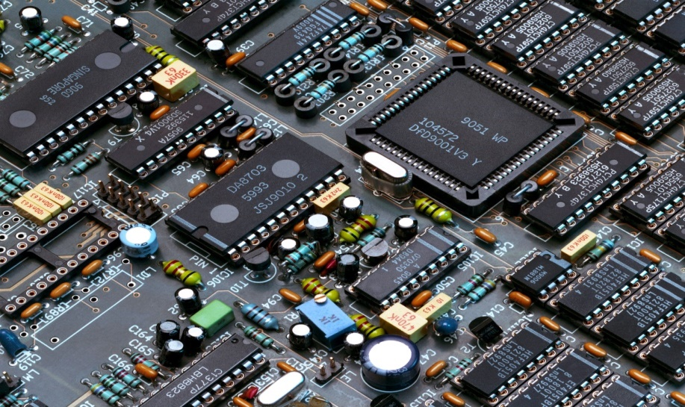
无人机石油管线巡检项目
中期汇报
基于STC89C52单片机
电信1601-张冰珂
电信1601-李盟
安全1603-李盼

Slide 2
目录
CONTENTS
第一部分
第二部分
项目研究完成情况
项目简介
三、项目存在问题及后期工作

Slide 3
项目简介
项目名称
项目级别
项目负责人
指导教师

Slide 4
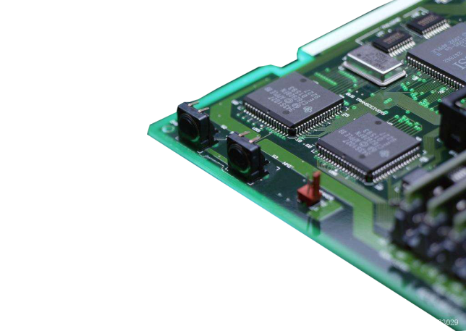
第一部分
----What
我们做了什么
根据互感电路的方式来实行电流，电压的检测并对负载做以判断。
单相用电器分析监测装置

Slide 5
项目目标
使用无人机挂载设备来替代人工检测, 节省大部分人力资源, 检测结果最终由机器学习识别排查后, 提供给人工做最终的确认

Slide 6
项目研究完成情况
项目需求分析
根据系统目标, 整个巡检系统需要完成从传感器信息的收集(图片信息, GPS信息, 气体传感信息), 输入到主控板, 由主控板内模型识别程序(由主控板的信息发送模块发送到公网识别服务器)进行综合图片信息和气体信息进行加权, 最终确定机器识别的管道情况
项目选型

Slide 7
前端回传系统的选择
ARM M0 Stm32
Mips mtk7620
Arm cortex A9

Slide 8
具体实现
V4L2
I2C
Uart
Socket网络接口编程

Slide 9
图片接收
PHP
MySQL

Slide 10
机器学习AI自动识别分类
TensorFlow框架
Numpy图像处理库
Inception-V3模型

Slide 11
后台预览管理
H5+JavaScript+Ajax

